Slide 1


CONSULTÓRIO NA RUA
DIRETRIZES E DESAFIOS

Slide 2
UMA PROPOSTA NOVA
Proposta que procura ampliar o acesso da população em situação de rua ao SUS e ofertar, de maneira mais oportuna, atenção integral à saúde a esta população por meio das equipes e serviços da atenção básica
As equipes de Consultório na Rua (eCR) integram o componente atenção básica da Rede de Atenção Psicossocial e desenvolvem ações de AB em consonância com as diretrizes da PNAB

Slide 3
ANTECEDENTES
Consultório DE RUA: Projeto piloto da Área Técnica de Saúde Mental do MS para abordagem de problemas relacionados a uso de álcool e outras drogas na população em situação de rua (encerrado)
Consultório NA RUA: Novas equipes da atenção básica para populações especiais (algumas são continuidade do projeto anterior)

Slide 4
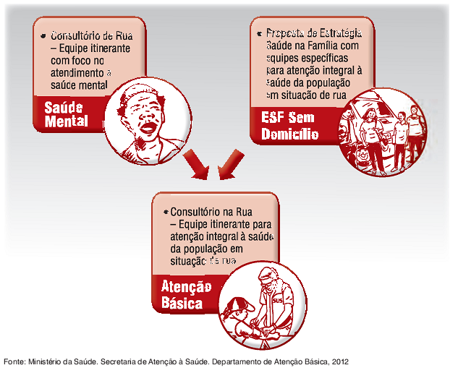
SÍNTESE DE EXPERIÊNCIAS

Slide 5
O QUE SÃO AS ECR
Equipes multiprofissionais que lidam com os diferentes problemas e necessidades de saúde da população em situação de rua, inclusive a busca ativa e o cuidado aos usuários de álcool e outras drogas
As eCR devem desempenhar suas atividades in loco, desenvolvendo ações compartilhadas e integradas às Unidades Básicas de Saúde (UBS) e, quando necessário, também com as equipes dos Centros de Atenção Psicossocial (CAPS), dos serviços de Urgência e Emergência e de outros pontos de atenção, de acordo com a necessidade do usuário

Slide 6
FUNCIONAMENTO
Uma eCR para 80 a 1000 pessoas em situação de rua
Horário de funcionamento deve se adequar às demandas das pessoas em situação de rua, podendo ser em período diurno e/ou noturno, todos os dias da semana (30-40h)
Composição: enfermeiro; psicólogo; assistente social; terapeuta ocupacional; médico; técnico ou auxiliar de enfermagem; técnico em saúde bucal; agente social (redutor de danos)
Os agentes sociais terão, preferencialmente, experiência prévia em atenção a pessoas em situação de rua e/ou trajetória de vida em situação de rua
Todas as modalidades de eCR poderão agregar ACS

Slide 7
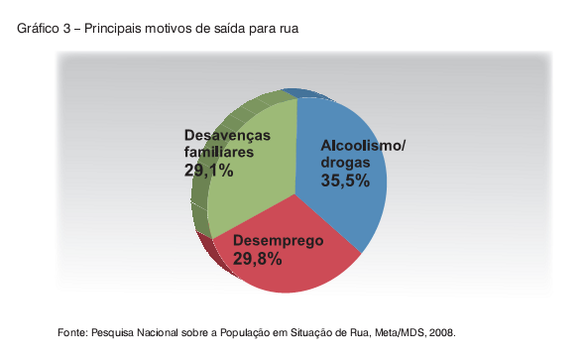
ALGUNS DADOS: MOTIVOS PARA ESTAR NA RUA

Slide 8
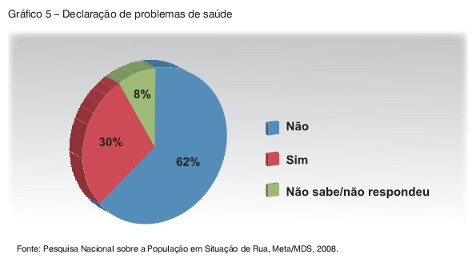
PERCEPÇÃO DE PROBLEMAS DE SAÚDE

Slide 9
PROBLEMAS COMUNS DESTA POPULAÇÃO
Problemas nos pés
Infestações
Tuberculose
DST, HIV e AIDS
Gravidez de alto risco
Doenças crônicas (inclusive mentais)
Abuso de álcool e outras drogas
Saúde bucal

Slide 10
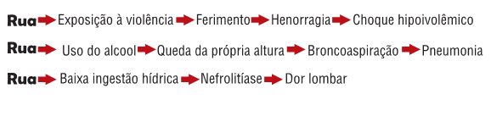
CASCATA DE PROBLEMAS…

Slide 11
PANORAMA DOS CR
Atualmente, o Brasil conta com ~ 90 eCR
Alguns municípios acumulam experiência prévia do Consultório de Rua e/ou PSF sem domicílio (Salvador, BH, Rio, São Paulo, Porto Alegre)
Visibilidade crescente do problema na imprensa
Centralidade do tema nas políticas de saúde, assistência social, justiça e segurança pública

Slide 12
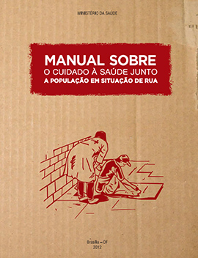
FORMAÇÃO PARA O CR
Manual sobre o cuidado à saúde junto à população em situação de rua disponivel em pdf no site do MS
Curso nacional para as eCR em formulação pelo DAB/MS, modalidade semipresencial

Slide 13
EXPERIÊNCIA LOCAL
Florianópolis participou da chamada da ATSM para Consultórios de Rua em 2011-12 e tem uma eCR Modalidade I desde fevereiro de 2013, vinculada ao CS Prainha, no DS Centro, composta por assistente social, psicóloga, enfermeiro e técnico de enfermagem
Trabalho ainda em fase de implantação, algumas necessidades estruturais
Educação permanente: SBV, SM, A/D, RD, TR

Slide 14
ALGUMAS ATIVIDADES
Trabalho in loco na rua (ex, abordagem psicossocial, curativos, coleta de material para exames) e no CentroPop (ex, coleta de escarro, orientações de autocuidado)
Promoção de acesso a serviços de saúde
Atendimento de retaguarda no CS Prainha
Encaminhamento de casos mais graves para CAPSad, UPA, hospitais

Slide 15
PARCERIAS
Fluxos em pactuação com outros setores
Principal parceria externa é com o CentroPop
Parceria com Guarda Municipal para cadastro da população (trabalho articulado, mas com abordagem em momentos distintos)
Parceria com Instituto ArcoÍris para treinamento em redução de danos
Discussão com MP sobre acesso facilitado a documentos para realizar exames

Slide 16
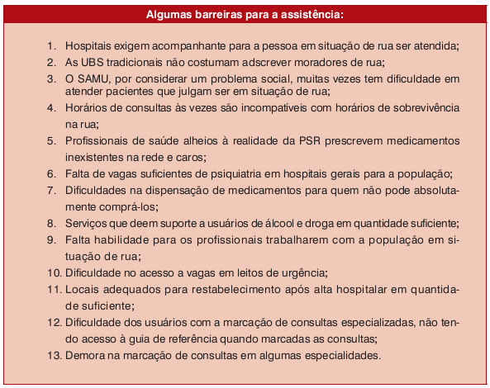
MUITOS DESAFIOS…

Slide 17
JORGE ZEPEDA
apsflorianopolis@gmail.com

